Slide 1
автоматизация звука Л в словах

Slide 2
Цели занятия: закрепления умения произносить звук л в словах, развитие мелкой моторики, развитие памяти, мышления, закрепление обобщающих понятий, закрепление умения определять позицию звука в слове, развитие умения объединять звуки в слово
Ход занятия:
Организационный момент: Добрый день, ребята! Сегодня на занятии мы с вами будем
учиться правильно произносить звук Л в словах, учиться размышлять, запоминать,
объединять слова в группы, образовывать новые слова, играть с пальчиками.
1.Уточнение произнесения звука. Давайте посмотрим на картинку и вспомним как гудит самолет (слайд 3 )Л-Л-Л
2. Отраженное произнесение чистоговорок. Повторяем за мной:
Ал-ал-ал- красивый пенал
Ол-ол-ол – я забила гол
Ыл-ыл-ыл – Паша мячик мыл
Ла-ла-ла – острая игла
Лы-лы-лы – чистые полы
Ло-ло-ло –всё белым бело
Лу-лу-лу - палка на полу
3. Игра «Запомни и найди среди других». Следующее задание- для
самых внимательных! Посмотрите, внимательно на картинки и постарайтесь их всех
запомнить (дается 10 секунд) (слайд 4). А теперь посмотрите внимательно и попробуйте
отыскать здесь картинки, которые вы только что запоминали, и не спеша, правильно
назвать их всех (слайд 5).

Slide 3
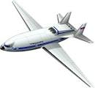
Погуди как самолет

Slide 4
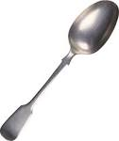
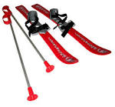
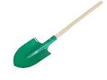
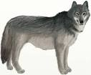
Запомни картинки

Slide 5
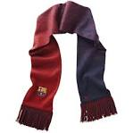
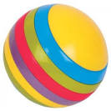
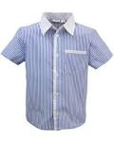
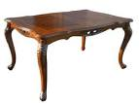
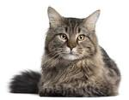
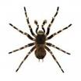
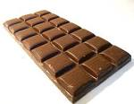
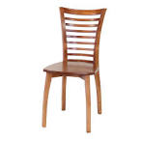
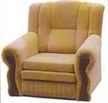
Найди картинки которые запоминал

Slide 6
4. Игра «найди глазками и назови» посмотрите внимательно на картинки и назови всех животных (мебель, посуду, продукты питания) (слайд 5) 5. Игры с пальчиками «дом-ёжик-замок» молодцы, ребята! а сейчас мы с вами немного отдохнём и поиграем с пальчиками. попробуем сначала медленно, а потом быстро выполнить упражнения «дом-ёжик-замок» (слайд 7). 6.Игра «назови картинки со звуком Л в начале (середине, конце)». ребята, скажите, где находится звук Лв слове «лодка»…правильно в начале, в слове «вилка» …верно в середине, а в слове «бокал» … верно в конце» (слайд 8). а теперь посмотрите и назовите картинки со звуком Л в начале (середине, конце) (слайд 9).

Slide 7
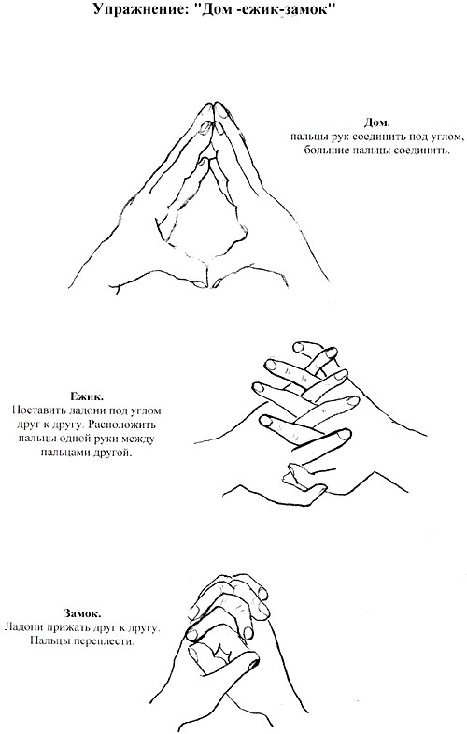
Поиграем с пальчиками

Slide 8
Где находятся звук Л

Slide 9
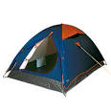
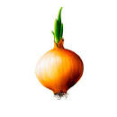
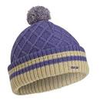
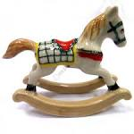
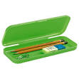
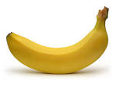
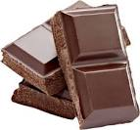

Slide 10
8. Подведение итога. Молодцы, ребята! вы справились со всеми заданиями! давайте вспомним, чем мы сегодня занимались и какие игры вам понравились больше всего? А что показалось вам сложным?
7.Игра «Угадай, как зовут девочку». Ребята, ! Поиграем в игру «Угадай, как зовут девочку» Нужно определить первый звук в картинках. а затем соединить первые звуки картинок вместе и мы узнаем, как зовут девочку (слайд 11).

Slide 11
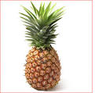
Угадай, как зовут девочку?

Slide 12
Молодцы!

